Slide 1
자바로 배우는 리팩토링 입문

Slide 2
자바로 배우는 리팩토링 입문
리팩토링이란
제어 플래그 삭제
매직 넘버를 기호 상수로 치환
어서션 도입
널 객체 도입
메서드 추출
클래스 추출
분류 코드를 클래스로 치환
분류 코드를 하위 클래스로 치환
분류 코드를 상태/전략 패턴으로 치환
에러 코드를 예외로 치환
생성자를 팩토리 메서드로 치환
관측 데이터 복제
상속을 위임으로 치환
대리자 은폐
상속 구조 정리

Slide 3
리팩토링이란
리팩토링 정의
외부에서 보는 프로그램 동작은 바꾸지 않고 프로그램의 내부 구조를 개선
중요한 두 가지
리팩토링해도 외부에서 보는 프로그램 동작은 변하지 않는다.
리팩토링하면 프로그램의 내부 구조가 개선된다.

Slide 4
리팩토링이란
리팩토링
버그 수정?
버그 수정?
버그를 수정하면 외부에서 보는 프로그램 동작이 변함. 리팩토링해도 외부에서 보는 프로그램 동작은 변하지 않아야 하므로 버그 수정은 리팩토링이 아님

Slide 5
리팩토링이란
리팩토링
기능 추가?
버그 수정?
기능 추가?
기능을 추가하면 외부에서 보는 프로그램 동작이 변함.

Slide 6
리팩토링이란
리팩토링
기능 추가?
버그 수정?
소스 코드정리?
리팩토링이란 단순이 소스 코드를 정리하는 것이 아니며, 반드시 ‘외부에서 보는 프로그램 동작에 변화가 없음’을 확인해야 함.
소스 코드정리?

Slide 7
리팩토링이란
테스트를 동작이 정말 변하지 않았다는 것을 확인하는 방법
단위 테스트(Unit Test)
개발자가 직접 하는 부분 테스트
클래스 하나 또는 패키지 하나를 테스트 대상으로 함.
리팩토링 할 때 그 전후로 테스트를 진행
리팩토링 전에 테스트
리팩토링
리팩토링 후에 테스트

Slide 8
리팩토링이란
리팩토링의 목적
버그를 발견하기 쉽게 만든다.
기능을 추가하기 쉽게 만든다.
리뷰하기 쉽게 만든다.

Slide 9
리팩토링이란
리팩토링의 한계
버그를 발견하기 쉽게 만든다.
기능을 추가하기 쉽게 만든다.

Slide 10
리팩토링이란
리팩토링과 악취
리팩토링: 코드 품질을 개선하는 객체지향 사고법(마틴 파울러 저)에서 나온 단어
악취란?
이해하기 어려운 부분
수정하기 어려운 부분
확장하기 어려운 부분

Slide 11
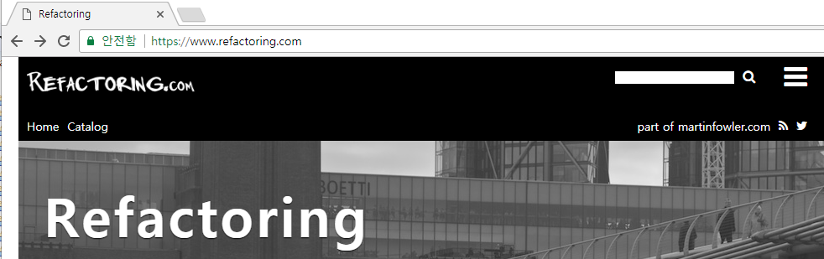
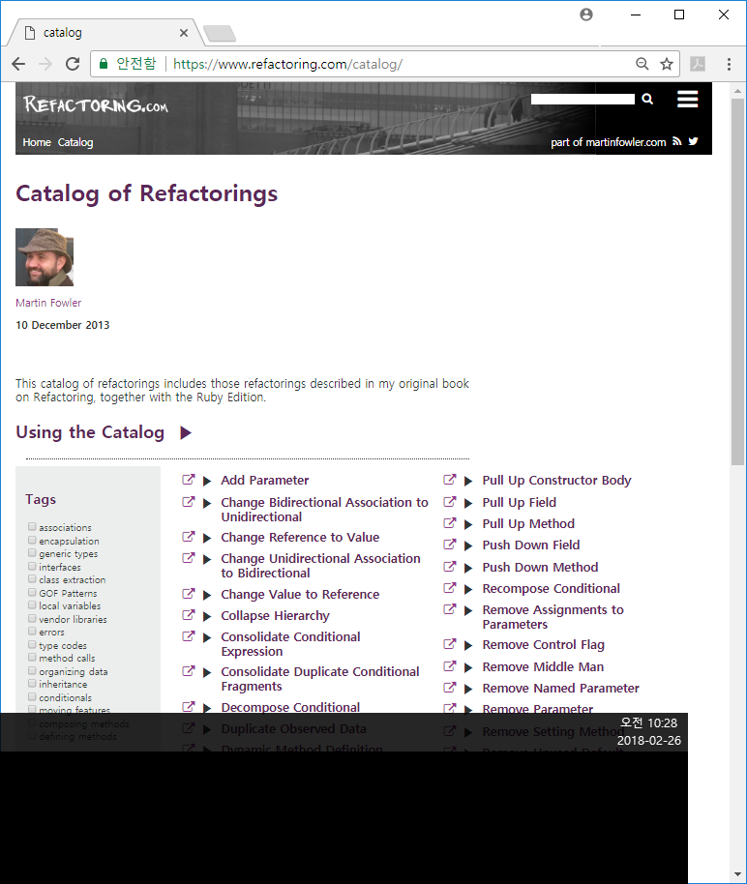
리팩토링이란
리팩토링 카탈로그
https://www.refactoring.com/

Slide 12
리팩토링이란
리팩토링 방법
두 가지 수정을 한꺼번에 하지 않기
되돌리기 쉽게 하기
단계마다 확인
오래된 걸 새로운 걸로 바꿈
Step By Step

Slide 13
코드의 구린내
중복 코드(Duplicated Code)
장황한 메서드(Long Method)
방대한 클래스(Large class)
과다한 매개변수(Long Parameter List)
수정의 산발(Divergent Change)
기능의 산재(Shotgun Surgery)
잘못된 소속(Feature Envy)
데이터 뭉치(Date Clumps)
강박적 기본 타입 사용(Primitive Obsession)
Swtich 문(Switch Statements)
평행 상속 계층(Parallel Inheritance Hierarchies)
직무 유기 클래스(Lazy Class)
막대한 범용 코드(Speculative Generality)
임시 필드(Temporary Field)
메시지 체인(Message Chains)
과잉 중개 메서드(Middle Man)
지나친 관여(Inappropriate Intimacy)
인터페이스가 다른 대용 클래스(Alternative Classes with Different Interfaces)
데이터 클래스(Date Class)
방치된 상속물(Refused Bequest)
불필요한 주석(comments)

Slide 14
매직 넘버를 기호 상수로 치환 (Replace Magic Number with Symbolic Constant)
리팩토링: 코드 품질을 개선하는 객체지향 사고법 – 248page
매직 넘버를 써서는 안 되는 이유
매직 넘버의 의미를 알기 어렵다.
100 매직 넘버(의미를 알기 어려움)
MAX_INPUT_LENGTH 기호 상수(의미를 알기 쉬움)
매직 넘버는 수정하기 어렵다.
100이 200으로 변경될 경우 단순히 100을 200으로 치환할 수 없음. 100이라고 적힌 모든 숫자가 단순히 최대 입력길이를 뜻하는 100인지 알 수 없음.

Slide 15
매직 넘버를 기호 상수로 치환 (Replace Magic Number with Symbolic Constant)
매직 넘버를 기호 상수로 치환 후 전형적인 코드 변화
double potentialEnergy(double mass, double height) {
return mass * height * 9.81;
}
double potentialEnergy(double mass, double height) {
return mass * GRAVITATIONAL_CONSTANT * height;
}
static final double GRAVITATIONAL_CONSTANT = 9.81;

Slide 16
매직 넘버를 기호 상수로 치환 (Replace Magic Number with Symbolic Constant)
이름 | 매직 넘버를 기호 상수로 치환 (Replace Magic Number with Symbolic Constant)
상황 | 상수를 사용함
문제 | 매직 넘버는 의미를 알기 어려움 매직 넘버가 여러 곳에 있으면 변경하기 어려움
해법 | 매직 넘버를 기호 상수로 치환 함
결과 | O 상수의 의미를 알기 쉬워짐 O 기호 상수의 값을 변경하면 상수를 사용하는 모든 곳이 변경됨 X 이해하기 어려운 이름을 사용하면 오해가 생길 수 있음

Slide 17
매직 넘버를 기호 상수로 치환 (Replace Magic Number with Symbolic Constant)
방법 | 기호 상수 선언하기 기호 상수 선언 매직 넘버를 기호 상수로 치환 기호 상수에 의존하는 다른 매직 넘버를 찾아서 기호 상수를 사용한 표현식으로 변환(중요) 컴파일 테스트 모든 기호 상수 치환이 끝나면 컴파일해서 테스트 가능하다면 기호 상수 값을 변경한 후 컴파일해서 테스트(중요)
관련항목 | 분류 코드를 클래스로 치환 상수가 분류 코드로 쓰인다면 클래스로 치환하는 방법이 좋을 때도 있음 분류 코드를 상태/전략 패턴으로 치환 상수가 분류 코드로 쓰인다면 상태/전략 패턴을 사용하는 방법도 있음

Slide 18
매직 넘버를 기호 상수로 치환 (Replace Magic Number with Symbolic Constant)
예제 프로그램 – 명령어로 로봇을 조종하는 프로그램
리팩토링 전
public class Robot {
private final String name;
public Robot(String name) {
this.name = name;
}
public void order(int command) {
if (command == 0) {
System.out.printf("%s %s%n", name, " walks.");
} else if (command == 1) {
System.out.printf("%s %s%n", name, " stops.");
} else if (command == 2) {
System.out.printf("%s %s%n", name, " jumps.");
} else {
System.out.printf("command error. command = %s%n", command);
}
}
}
클래스명 | 역할
Robot | 로봇 클래스
Main | 로봇을 조종하는 클래스

Slide 19

매직 넘버를 기호 상수로 치환 (Replace Magic Number with Symbolic Constant)
public class Main {
public static void main(String[] args) {
System.out.println("beforeMain()");
Robot robot = new Robot("Andrew");
robot.order(0); // walk
robot.order(1); // stop
robot.order(2); // jump
}
}

Slide 20
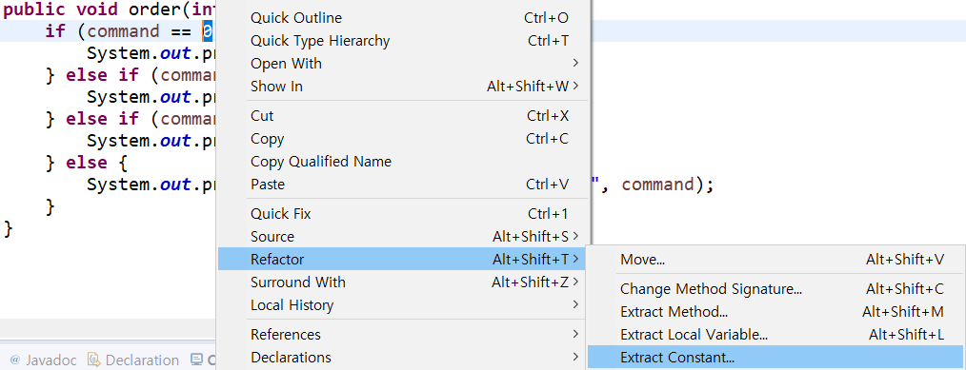
매직 넘버를 기호 상수로 치환 (Replace Magic Number with Symbolic Constant)
리팩토링
‘0’을 선택한 상태에서 마우스 우 클릭->Refactor->Extract Constant…

Slide 21
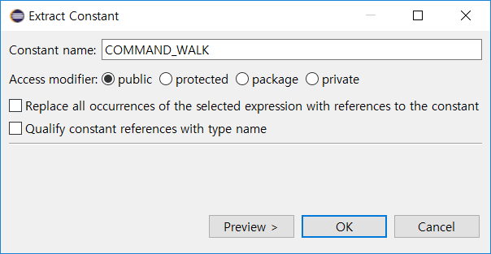
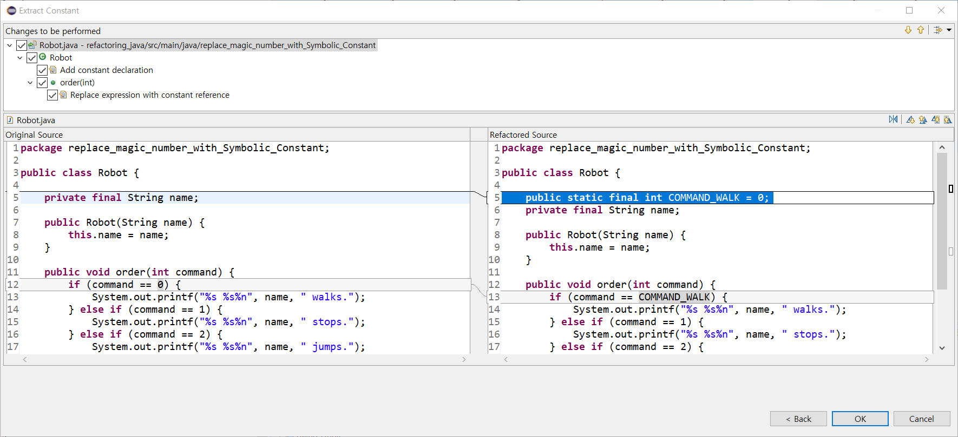
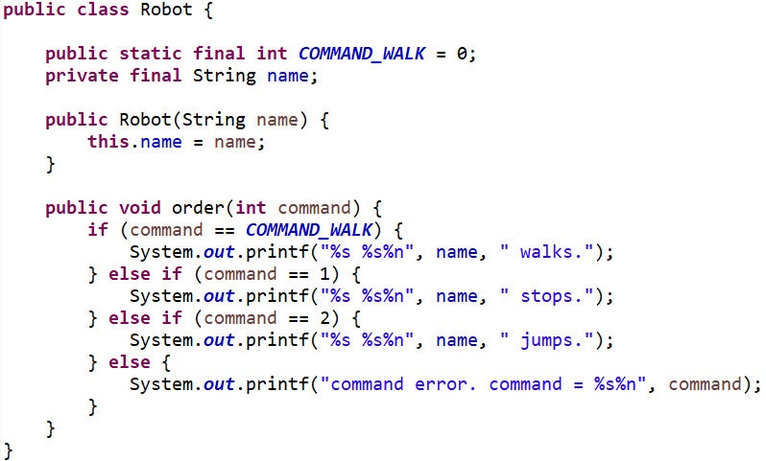
매직 넘버를 기호 상수로 치환 (Replace Magic Number with Symbolic Constant)

Slide 22
매직 넘버를 기호 상수로 치환 (Replace Magic Number with Symbolic Constant)
예제 프로그램 – 명령어로 로봇을 조종하는 프로그램
리팩토링 후
public class Robot {
public static final int COMMAND_WALK = 0;
public static final int COMMAND_STOP = 1;
public static final int COMMAND_JUMP = 2;
private final String name;
public Robot(String name) {
this.name = name;
}
public void order(int command) {
if (command == COMMAND_WALK) {
System.out.printf("%s %s%n", name, " walks.");
} else if (command == COMMAND_STOP) {
System.out.printf("%s %s%n", name, " stops.");
} else if (command == COMMAND_JUMP) {
System.out.printf("%s %s%n", name, " jumps.");
} else {
System.out.printf("command error. command = %s%n", command);
}
}
}

Slide 23
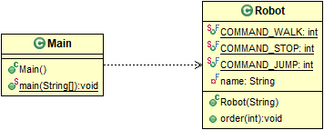
매직 넘버를 기호 상수로 치환 (Replace Magic Number with Symbolic Constant)
public class Main {
public static void main(String[] args) {
System.out.println("afterMain()");
Robot robot = new Robot("Andrew");
robot.order(Robot.COMMAND_WALK);
robot.order(Robot.COMMAND_STOP);
robot.order(Robot.COMMAND_JUMP);
}
}

Slide 24
매직 넘버를 기호 상수로 치환 (Replace Magic Number with Symbolic Constant)
한 걸음 더 나아가기
분류코드를 클래스로 치환하기
public class Robot {
private final String name;
public static final RobotCommand COMMAND_WALK = new RobotCommand("WALK");
public static final RobotCommand COMMAND_STOP = new RobotCommand("STOP");
public static final RobotCommand COMMAND_JUMP = new RobotCommand("JUMP");
public Robot(String name) {
this.name = name;
}
public void order(RobotCommand command) {
if (command == COMMAND_WALK) {
System.out.printf("%s %s%n", name, " walks.");
} else if (command == COMMAND_STOP) {
System.out.printf("%s %s%n", name, " stops.");
} else if (command == COMMAND_JUMP) {
System.out.printf("%s %s%n", name, " jumps.");
} else {
System.out.printf("command error. command = %s%n", command);
}
}
}
public class RobotCommand {
private final String name;
public RobotCommand(String name) {
this.name = name;
}
@Override
public String toString() {
return String.format("[RobotCommand %s]", name);
}
}

Slide 25
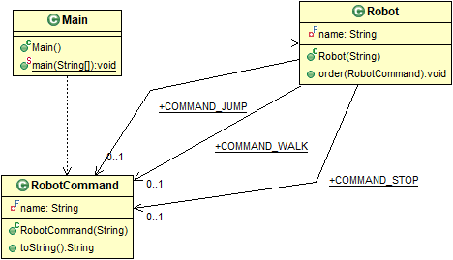
매직 넘버를 기호 상수로 치환 (Replace Magic Number with Symbolic Constant)
public class Main {
public static void main(String[] args) {
System.out.println("afterMain()");
Robot robot = new Robot("Andrew");
robot.order(Robot.COMMAND_WALK);
robot.order(Robot.COMMAND_STOP);
robot.order(Robot.COMMAND_JUMP);
}
}

Slide 26
매직 넘버를 기호 상수로 치환 (Replace Magic Number with Symbolic Constant)
분류코드를 enum으로 치환하기
public class Robot {
public enum Command{
WALK, STOP, JUMP
}
private final String name;
public Robot(String name) {
this.name = name;
}
public void order(Robot.Command command) {
if (command == Command.WALK) {
System.out.printf("%s %s%n", name, " walks.");
} else if (command == Command.STOP) {
System.out.printf("%s %s%n", name, " stops.");
} else if (command == Command.JUMP) {
System.out.printf("%s %s%n", name, " jumps.");
} else {
System.out.printf("command error. command = %s%n", command);
}
}
}

Slide 27
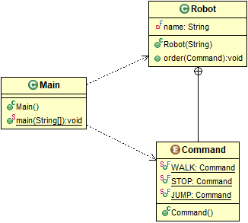
매직 넘버를 기호 상수로 치환 (Replace Magic Number with Symbolic Constant)
public class Main {
public static void main(String[] args) {
System.out.println("afterAddMain()");
Robot robot = new Robot("Andrew");
robot.order(Robot.Command.WALK);
robot.order(Robot.Command.STOP);
robot.order(Robot.Command.JUMP);
}
}

Slide 28
매직 넘버를 기호 상수로 치환 (Replace Magic Number with Symbolic Constant)
한 걸음 더 나아가기
기호상수가 적합하지 않은 경우
잘 알려진 값에 기호 상수를 사용하면 오히려 소스코드가 읽기 어려워짐.
/**
* public static final int BUFFER_SIZE = 10;
* 배열의 length필드는 실제 배열의 길이가 되지만
* 기호상수는 올바른 배열 길이가 아닐 수 도 있음
*/
// X 나쁨
for(int i=0; i<BUFFER_SIZE; i++) {
System.out.println(buffer[i]);
}
// O 좋음
for(int i=0; i<buffer.length; i++) {
System.out.println(buffer[i]);
}

Slide 29
제어 플래그 삭제 (Remove Control Flag)
플래그(flag)
상태를 기록하고 처리 흐름을 제어하기 위한 boolean 타입 변수
제어 플래그(control flag)
처리 흐름을 제어할 때 사용하는 플래그
제어 플래그를 지나치게 사용하면 처리 흐름을 파악하기 어려워져서 때로는 프로그램전체를 파악하는 데 어려움을 겪음.
제어 플래그 대신에 break, continue, return등을 써서 처리흐름을 제어

Slide 30
제어 플래그 삭제 (Remove Control Flag)
이름 | 제어 플래그 삭제 (Remove Control Flag)
상황 | 처리 흐름을 제어한다.
문제 | 처리 흐름을 제어하는 플래그 때문에 코드가 복잡해진다.
해법 | 제어 플래그를 삭제하고 break, continue, return을 사용한다.
결과 | O 조건 의미와 제어 흐름이 명확해짐 X 단순 반복에도 무리하게 적용하면 코드가 부자연스러워짐
방법 | break, continue를 사용하는 경우 제어 플래그로 제어하는 반복문 찾기 제어 플래그 할당을 break나 continue로 치환 컴파일해서 테스트 return을 사용하는 경우 제어 플래그로 제어하는 반복문 찾기 해당 반복문을 새로운 메서드로 추출 제어 플래그 할당을 return으로 치환 컴파일해서 테스트
관련항목 | 메서드 추출 제어 플래그로 제어하는 반복문을 새로운 메서드로 추출할 때 사용 변수명 변경 리팩토링하기 전에 의미를 알기 쉽게 제어 플래그명을 변경하면 좋음

Slide 31

제어 플래그 삭제 (Remove Control Flag)
예제 프로그램 FindInt
리팩토링 전
public class FindInt {
public static boolean find(int[] data, int target) {
boolean flag = false;
for(int i=0; i<data.length; i++) {
if (data[i]==target) {
flag = true;
}
}
return flag;
}
}
public class Main {
public static void main(String[] args) {
int[] data = {1,9,0,2,8,5,6,3,4,7};
if (FindInt.find(data, 5)) {
System.out.println("Found!");
}else {
System.out.println("Not Found...");
}
}
}

Slide 32
제어 플래그 삭제 (Remove Control Flag)
리팩토링(break)
public class FindInt {
public static boolean find(int[] data, int target) {
boolean found = false;
for(int i=0; i<data.length; i++) {
if (data[i]==target) {
found = true;
break;
}
}
return found;
}
}

Slide 33
제어 플래그 삭제 (Remove Control Flag)
리팩토링(return)
public class FindInt {
public static boolean find(int[] data, int target) {
for(int i=0; i<data.length; i++) {
if (data[i]==target) {
return true;
}
}
return false;
}
}

Slide 34
제어 플래그 삭제 (Remove Control Flag)
예제 프로그램 SimpleDatebase
리팩토링 전
public class SimpleDatabase {
private Map<String, String> map = new HashMap<>();
public SimpleDatabase(Reader r1) throws IOException {
…
}//end contructor
public void putValue(String key, String value) {
map.put(key, value);
}
public String getValue(String key) {
return map.get(key);
}
public Iterator<String> iterator(){
return map.keySet().iterator();
}
}

Slide 35
제어 플래그 삭제 (Remove Control Flag)
public SimpleDatabase(Reader r1) throws IOException {
BufferedReader r2 = new BufferedReader(r1);
boolean flag = false;
String tmp;
while(!flag) {
tmp = r2.readLine();
if (tmp == null) {
flag = true;
}else {
boolean flag2 = true;
StringBuffer s1 = new StringBuffer();
StringBuffer s2 = new StringBuffer();
for (int i = 0; i <tmp.length(); i++) {
char tmp2 = tmp.charAt(i);
if (flag2) {
if (tmp2 == '=') {
flag2 = false;
}else {
s1.append(tmp2);
}
}else {
s2.append(tmp2);
}
}
String ss1 = s1.toString();
String ss2 = s2.toString();
map.put(ss1, ss2);
} //end if-else
}//end while
}//end contructor

Slide 36
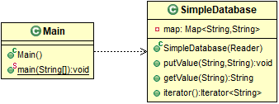
제어 플래그 삭제 (Remove Control Flag)
public class Main {
public static void main(String[] args) {
try {
String fileUrl = Thread.currentThread().getContextClassLoader() .getResource("dbfile.txt").getPath();
SimpleDatabase db = new SimpleDatabase(new FileReader(fileUrl));
Iterator<String> iterator = db.iterator();
while(iterator.hasNext()) {
String key = iterator.next();
System.out.printf("KEY : %s%nVALUE : %s%n%n", key, db.getValue(key));
}
} catch (FileNotFoundException e) {
e.printStackTrace();
} catch (IOException e) {
e.printStackTrace();
}
}
}

Slide 37
제어 플래그 삭제 (Remove Control Flag)
리팩토링- 변수명 변경
public SimpleDatabase(Reader r) throws IOException {
BufferedReader reader = new BufferedReader(r);
boolean reading = false;
String line;
while(!reading) {
line = reader.readLine();
if (line == null) {
reading = true;
}else {
boolean scanningKey = true;
StringBuffer keyBuffer = new StringBuffer();
StringBuffer valueBuffer = new StringBuffer();
for (int i = 0; i <line.length(); i++) {
char c = line.charAt(i);
if (scanningKey) {
if (c == '=') {
scanningKey = false;
}else {
keyBuffer.append(c);
}
}else {
valueBuffer.append(c);
}
}
String key = keyBuffer.toString();
String value = valueBuffer.toString();
map.put(key, value);
}//end if-else
}//end while
}//end contructor
r1 | -> | r
r2 | -> | reader
flag | -> | reading
flag2 | -> | scanningKey
tmp | -> | lline
tmp2 | -> | c
s1 | -> | keyBuffer
s2 | -> | valueBuffer
ss1 | -> | key
ss2 | -> | value

Slide 38
제어 플래그 삭제 (Remove Control Flag)
리팩토링
public class SimpleDatabase {
private Map<String, String> map = new HashMap<>();
public SimpleDatabase(Reader r) throws IOException {
BufferedReader reader = new BufferedReader(r);
String line;
while ((line = reader.readLine()) != null) {
int equalIndex = line.indexOf("=");
if (equalIndex > 0) {
String key = line.substring(0, equalIndex);
String value = line.substring(equalIndex+1);
map.put(key, value);
}
}
}
public void putValue(String key, String value) {
map.put(key, value);
}
public String getValue(String key) {
return map.get(key);
}
public Iterator<String> iterator() {
return map.keySet().iterator();
}
}

Slide 39
제어 플래그 삭제 (Remove Control Flag)
한 걸음 더 나아가기
break나 return을 쓰면 가독성이 좋아지는 이유
break나 return을 본 순간 이후에 오는 코드를 읽지 않아도 되는 경우가 많음.
인스턴스 필드로 만든 제어 플래그의 위험성
지역변수의 제어 플래그를 남용하면 메서드를 읽기는 어려워지더라도 그 영향력은 해당 메서드 안에서 끝나지만, 인스턴스 필드 제어 플래그를 남용하면 해당 클래스 전체 코드가 읽기 어려워 질 수 있음.
제어플래그가 public 필드라면 더욱 문제

Slide 40
제어 플래그 삭제 (Remove Control Flag)
정규표현식 패키지 사용
([^=]+)=(.*) => (group1)=(group2)
( group(1)로 캡처할 문자열 시작
[^=]+ ‘=‘이외의 문자([^=])로 구성된 문자 클래스([]) 1개 이상 반복(+) [] 안의 ^는 제외를 뜻함
) group(1)범위 끝
= ‘=‘ 문자
( group(2)로 캡처할 문자열 시작
.* 임의의 문자(.) 0개 이상 반복(*)
) group(2)범위 끝

Slide 41
제어 플래그 삭제 (Remove Control Flag)
정규표현식 패키지 사용
public class SimpleDatabase {
…
private static Pattern pattern = Pattern.compile("([^=]+)=(.*)");
public SimpleDatabase(Reader r) throws IOException {
BufferedReader reader = new BufferedReader(r);
String line;
while ((line = reader.readLine()) != null) {
Matcher matcher = pattern.matcher(line);
if (matcher.matches()) {
String key = matcher.group(1);
String value = matcher.group(2);
map.put(key, value);
}
}
}
…
}

Slide 42
어서션 도입 (Introduce Assertion)
주석
좋은 주석은 프로그래머의 의도를 명확하게 보여 줌.
주석은 프로그램 실행에 아무런 영향을 주지 못함.
어서션
프로그래머의 의도를 확실히 밝히면서도 실행 시 조건이 반드시 성립함을 보장
조건을 만족하면 아무런 일이 발생하지 않으며, 만족하지 않으면 java.lang.AssertionError 예외를 던짐
AssertionError가 발생하면 프로그래머의 기대와 다르다는 사실을 알 수 있으므로 어서션은 프로그램의 에러를 빨리 발견하는 방법

Slide 43
어서션 도입 (Introduce Assertion)
이름 | 어서션 도입 (Introduce Assertion)
상황 | 코드 속에 성립해야 할 조건이 있음
문제 | 주석으로 ‘이런 조건이 성립한다.’라고 적어도 프로그램 실행 시 확인되지 않음
해법 | 어서션 넣기
결과 | O 해당 부분에서 성립해야 할 조건이 명확해지고 소스 코드가 읽기 좋아짐. O 버그를 빨리 발견 가능함 O 어서션을 활성화하면 어서션이 성립하는지 자동으로 확인 가능함 O 어서션을 비활성화하면 어서션이 무시되어 성능이 개선됨 X 어서션을 지나치게 쓰면 오히려 읽기 어려워짐
방법 | 어서션 도입 소스 코드에 ‘성립해야 할 조건’ 찾기 조건을 포함한 어서션 작성 어서션 내부에 부수 효과가 있는 코드를 작성하면 안됨. 적혀 있던 주석은 무의미 하므로 주석 삭제 컴파일해서 테스트
주의 | 자바 컴파일러는 어서션을 무효화해도 어서션 부분 코드를 삭제하지 않음(바이트 코드 크기를 줄이려면 ‘도달할 수 없는 문장’을 사용해야 함) 어서션 안에 부수 효과가 있는 코드를 작성하면 안됨 어서션을 일반 에러 처리 대신에 사용하면 안됨.
관련항목 | 메서드 추출 어서션에 적인 조건은 독립된 메서드로 추출할 가치가 있는 경우가 많음

Slide 44
어서션 도입 (Introduce Assertion)
예제 프로그램 SortSample
리팩토링 전
public class SortSample {
private final int[] data;
public SortSample(int[] data) {
this.data = new int[data.length];
System.arraycopy(data, 0, this.data, 0, data.length);
}
// 선택 정렬
public void sort() {
for(int x=0; x <data.length - 1; x++) {
int m = x;
for(int y = x + 1; y <data.length; y++) {
if (data[m] > data[y]) {
m = y;
}
}
int v = data[m]; // data[m]는 data[x] ~ data[data.length-1]의 최소값
data[m] = data[x];
data[x] = v;
// 여기서 data[0] ~ data[x + 1]은 이미 정렬 되어 있어야 함
}
}

Slide 45
어서션 도입 (Introduce Assertion)
@Override
public String toString() {
return String.format("%s", Arrays.toString(data));
}
public int[] getData() {
return data;
}
}

Slide 46
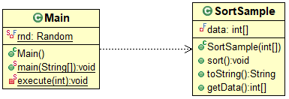
어서션 도입 (Introduce Assertion)
public class Main {
private static final Random rnd = new Random(1234);
public static void main(String[] args) {
execute(10);
execute(10);
execute(10);
execute(10);
execute(10);
}
private static void execute(int length) {
int[] data = new int[length];
for(int i=0; i<data.length; i++) {
data[i] = rnd.nextInt(data.length);
}
SortSample sorter = new SortSample(data);
System.out.printf("%6s : %s%n", "BEFORE" ,sorter);
sorter.sort();
System.out.printf("%6s : %s%n", "AFTER" ,sorter);
System.out.println();
}
}
BEFORE : [8, 3, 3, 0, 0, 3, 9, 9, 7, 7]
AFTER : [0, 0, 3, 3, 3, 7, 7, 8, 9, 9]
BEFORE : [0, 8, 7, 6, 9, 4, 0, 2, 7, 7]
AFTER : [0, 0, 2, 4, 6, 7, 7, 7, 8, 9]
BEFORE : [4, 9, 7, 6, 8, 3, 2, 6, 9, 6]
AFTER : [2, 3, 4, 6, 6, 6, 7, 8, 9, 9]
BEFORE : [8, 4, 4, 6, 0, 4, 3, 8, 3, 3]
AFTER : [0, 3, 3, 3, 4, 4, 4, 6, 8, 8]
BEFORE : [1, 0, 6, 3, 0, 7, 4, 0, 6, 8]
AFTER : [0, 0, 0, 1, 3, 4, 6, 6, 7, 8]

Slide 47
어서션 도입 (Introduce Assertion)
리팩토링
Assertion도입
소스코드에서 ‘성립해야 할 조건＇찾기
// data[m]는 data[x] ~ data[data.length-1]의 최소값
// 여기서 data[0] ~ data[x + 1]은 이미 정렬 되어 있어야 함
조건을 포함한 어서션 작성
assert isMin(m, data.length-1);
assert isSorted(0, x+1);
side effect발생하면 안됨
isMin메서드나 isSorted메서드를 호출해도 객체의 내부 상태가 변하면 안됨.
적혀 있던 주석은 무의미하므로 삭제

Slide 48
어서션 도입 (Introduce Assertion)
public class SortSample {
private final int[] data;
public SortSample(int[] data) {
this.data = new int[data.length];
System.arraycopy(data, 0, this.data, 0, data.length);
}
// 선택 정렬
public void sort() {
for(int x=0; x <data.length - 1; x++) {
int m = x;
for(int y = x + 1; y <data.length; y++) {
if (data[m] > data[y]) {
m = y;
}
}
assert isMin(m, x, data.length-1);
int v = data[m];
data[m] = data[x];
data[x] = v;
assert isSorted(0, x+1);
}
}

Slide 49
어서션 도입 (Introduce Assertion)
private boolean isMin(int pos, int start, int end) {
for (int i=start ; i<end+1; i++) {
if (data[pos] > data[i]) {
return false;
}
}
return true;
}
private boolean isSorted(int start, int end) {
for (int i=start ; i<end; i++) {
if (data[i] > data[i+1]) {
return false;
}
}
return true;
}
@Override
public String toString() {
return String.format("%s", Arrays.toString(data));
}
public int[] getData() {
return data;
}
}
BEFORE : [8, 3, 3, 0, 0, 3, 9, 9, 7, 7]
AFTER : [0, 0, 3, 3, 3, 7, 7, 8, 9, 9]
BEFORE : [0, 8, 7, 6, 9, 4, 0, 2, 7, 7]
AFTER : [0, 0, 2, 4, 6, 7, 7, 7, 8, 9]
BEFORE : [4, 9, 7, 6, 8, 3, 2, 6, 9, 6]
AFTER : [2, 3, 4, 6, 6, 6, 7, 8, 9, 9]
BEFORE : [8, 4, 4, 6, 0, 4, 3, 8, 3, 3]
AFTER : [0, 3, 3, 3, 4, 4, 4, 6, 8, 8]
BEFORE : [1, 0, 6, 3, 0, 7, 4, 0, 6, 8]
AFTER : [0, 0, 0, 1, 3, 4, 6, 6, 7, 8]

Slide 50
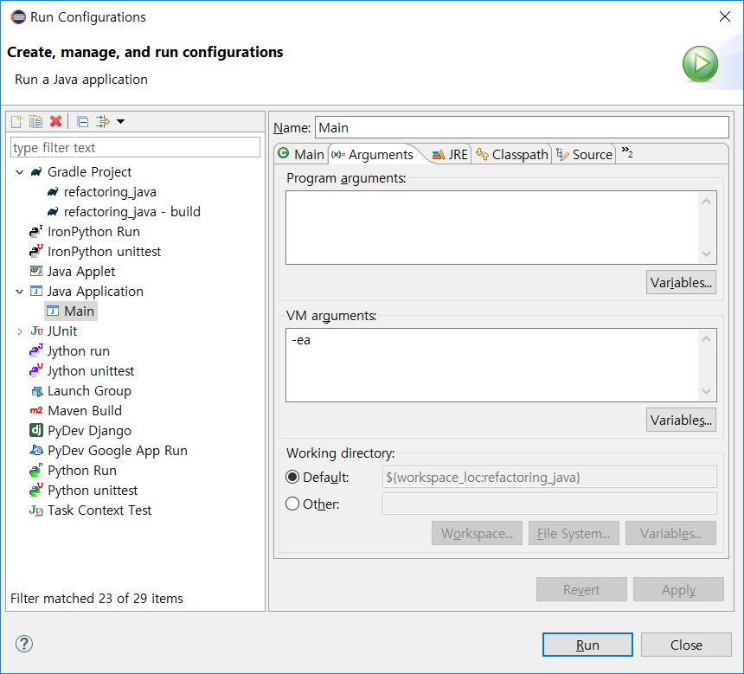
어서션 도입 (Introduce Assertion)
Assert 활성화
BEFORE : [8, 3, 3, 0, 0, 3, 9, 9, 7, 7]
AFTER : [0, 0, 3, 3, 3, 7, 7, 8, 9, 9]
BEFORE : [0, 8, 7, 6, 9, 4, 0, 2, 7, 7]
AFTER : [0, 0, 2, 4, 6, 7, 7, 7, 8, 9]
BEFORE : [4, 9, 7, 6, 8, 3, 2, 6, 9, 6]
AFTER : [2, 3, 4, 6, 6, 6, 7, 8, 9, 9]
BEFORE : [8, 4, 4, 6, 0, 4, 3, 8, 3, 3]
AFTER : [0, 3, 3, 3, 4, 4, 4, 6, 8, 8]
BEFORE : [1, 0, 6, 3, 0, 7, 4, 0, 6, 8]
AFTER : [0, 0, 0, 1, 3, 4, 6, 6, 7, 8]

Slide 51
어서션 도입 (Introduce Assertion)
어서션 동작 확인
// 선택 정렬
public void sort() {
for(int x=0; x <data.length - 1; x++) {
int m = x;
for(int y = x + 1; y <data.length - 1; y++) {
if (data[m] > data[y]) {
m = y;
}
}
assert isMin(m, x, data.length-1);
int v = data[m];
data[m] = data[x];
data[x] = v;
assert isSorted(0, x+1);
}
}
BEFORE : [8, 3, 3, 0, 0, 3, 9, 9, 7, 7]
Exception in thread "main" java.lang.AssertionError
at introduce_assertion.after.SortSample.sort(SortSample.java:24)
at introduce_assertion.after.Main.execute(Main.java:25)
at introduce_assertion.after.Main.main(Main.java:9)

Slide 52
어서션 도입 (Introduce Assertion)
한 걸음 더 나아가기
자바 어서션 문법
assesrt expr;
평가 결과가 true면 아무 일도 일어나지 않음 false면 java.lang.AssertionError예외 발생
if (!expr){ throw new java.lang.AssertionError(); }
assert expr: option;
평가 결과가 true면 아무 일도 일어나지 않음 false면java.lang.AssertionError예외 발생하고 option으로 표현
if (!expr){ throw new java.lang.AssertionError(option); }

Slide 53
어서션 도입 (Introduce Assertion)
// 선택 정렬
public void sort() {
for(int x=0; x <data.length - 1; x++) {
int m = x;
for(int y = x + 1; y <data.length - 1; y++) {
if (data[m] > data[y]) {
m = y;
}
}
assert isMin(m, x, data.length-1) : this + ", x = " + x;
int v = data[m];
data[m] = data[x];
data[x] = v;
assert isSorted(0, x+1) : this + ", x = " + x;
}
}
BEFORE : [8, 3, 3, 0, 0, 3, 9, 9, 7, 7]
Exception in thread "main" java.lang.AssertionError: [0, 0, 3, 3, 3, 7, 9, 9, 8, 7], x = 6
at introduce_assertion.after_add.SortSample.sort(SortSample.java:26)
at introduce_assertion.after_add.Main.execute(Main.java:25)
at introduce_assertion.after_add.Main.main(Main.java:9)

Slide 54
어서션 도입 (Introduce Assertion)
한 걸음 더 나아가기
어서션은 에러 처리를 대신할 수 없음
자바 어서션은 클래스 라이브러리가 아님
어서션 완전 삭제
public class SortSample {
private static boolean ASSERT = true; //어서션을 삭제 하려면 false
...
// 선택 정렬
public void sort() {
…
if (ASSERT) {
assert isMin(m, x, data.length-1) : this + ", x = " + x;
}
…
if (ASSERT) {
assert isSorted(0, x+1) : this + ", x = " + x;
}
}
...
}

Slide 55
널 객체 도입 (Introduce Null Object)
변수가 null인지 확인하는 코드가 너무 많다면?
널 객체를 사용
‘이 변수는 현재 null인가’라는 확인을 생략할 수 있다.

Slide 56
널 객체 도입 (Introduce Null Object)
이름 | 널 객체 도입 (Introduce Null Object)
상황 | 객체를 다룸
문제 | null 확인이 너무 많음
해법 | null을 나타내는 특별한 객체를 도입해 ‘아무것도 안 함’이라는 처리를 함
결과 | O null 확인이 줄어듦 X 널 객체만큼 클래스가 늘어남
방법 | 널 객체 클래스 작성 널 객체 클래스 작성 기존 클래스( null을 확인하는 클래스)의 하위 클래스로 작성 isNull 메서드 작성 기존 클래스는 false 반환 널 객체 클래스는 true반환 컴파일 null 치환하기 null을 널 객체로 치환 null 확인을 isNull 메서드 호출로 치환 컴파일해서 테스트 널 객체 클래스를 재정의해서 조건 판단 삭제하기 isNull 메서드를 사용하는 조건 판단에서 다음과 같은 코드를 찾기 널 객체 클래스에서 doSomething메서드를 오버라이드 함. 이 메서드에는 <null 동작>을 작성함 조건 판단 삭제 컴파일해서 테스트
관련항목 | 어서션 도입 - 잘못해서 null을 사용하고 있지 않은지 확인하기 위한 어서션을 도입하면 좋음 널 객체 패턴 싱글톤 패턴 팩토리 메서드 패턴
if (obj.isNull()){
<null 동작>
} else {
obj.doSomething();
}

Slide 57
널 객체 도입 (Introduce Null Object)
널 객체 도입 후 코드 변화
if (_name != null) {
_name.display();
}
_name.display();

Slide 58
널 객체 도입 (Introduce Null Object)
예제 프로그램 - 이름과 메일주소가 있는 Person
리팩토링 전
public class Label {
private final String label;
public Label(String label) {
this.label = label;
}
public void display() {
System.out.printf("display : %s%n", label);
}
@Override
public String toString() {
return String.format("\"%s\"", label);
}
public String getLabel() {
return label;
}
}

Slide 59
널 객체 도입 (Introduce Null Object)
public class Person {
private final Label name;
private final Label mail;
public Person(Label name, Label mail) {
this.name = name;
this.mail = mail;
}
public Person(Label name) {
this(name, null);
}
public void display() {
if (name != null) {
name.display();
}
if (mail != null) {
mail.display();
}
}
public Label getName() {
return name;
}
public Label getMail() {
return mail;
}
@Override
public String toString() {
return String.format("Person [name=%s, mail=%s]",
name==null?"\"(none)\"":name,
mail==null?"\"(none)\"":mail);
}
}

Slide 60
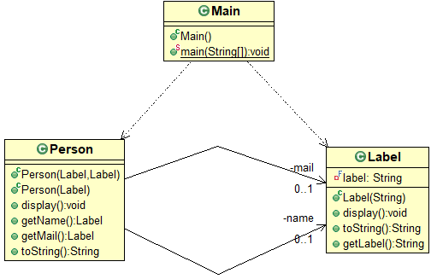
널 객체 도입 (Introduce Null Object)
public class Main {
public static void main(String[] args) {
Person[] people = {
new Person(new Label("Alice"), new Label("alice@example.com")),
new Person(new Label("Bobby"), new Label("bobby@example.com")),
new Person(new Label("Chris"))
};
for(Person p : people) {
System.out.println(p);
p.display();
System.out.println();
}
}
}
Person [name="Alice", mail="alice@example.com"]
display : Alice
display : alice@example.com
Person [name="Bobby", mail="bobby@example.com"]
display : Bobby
display : bobby@example.com
Person [name="Chris", mail="(none)"]
display : Chris

Slide 61
널 객체 도입 (Introduce Null Object)
리팩토링
널 객체 클래스 작성
public class Label {
…
public boolean isNull() {
return false;
}
}
public class NullLabel extends Label {
public NullLabel() {
super("(none)");
}
@Override
public boolean isNull() {
return true;
}
@Override
public void display() {}
}

Slide 62
널 객체 도입 (Introduce Null Object)
리팩토링
null 치환하기
public class Person {
…
public Person(Label name, Label mail) {
this.name = name;
this.mail = mail;
}
public Person(Label name) {
this(name, new NullLabel());
}
public void display() {
name.display();
mail.display();
}
…
@Override
public String toString() {
return String.format("Person [name=%s, mail=%s]", name, mail);
}
}

Slide 63
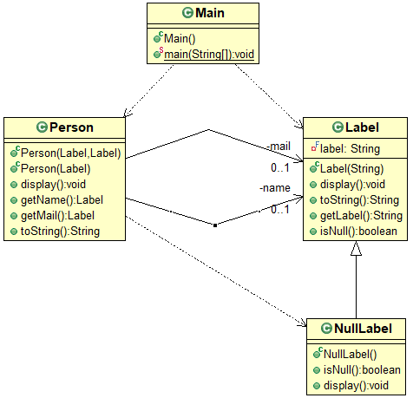
널 객체 도입 (Introduce Null Object)
리팩토링

Slide 64
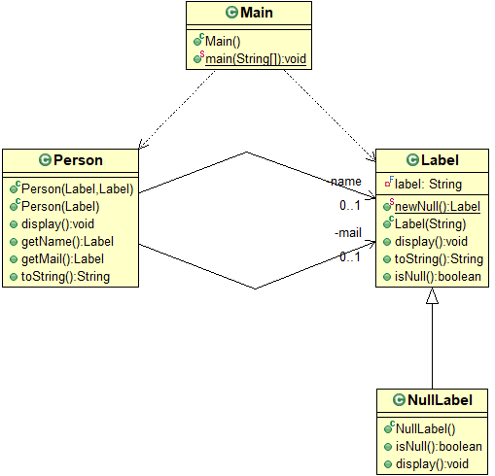
널 객체 도입 (Introduce Null Object)
한 걸음 더 나아가기
팩토리 메서드 패턴
public class Label {
…
public static Label newNull() {
return new NullLabel();
}
}
public class Person {
...
public Person(Label name) {
this(name, Label.newNull());
}
}

Slide 65
널 객체 도입 (Introduce Null Object)
싱글톤 패턴과 널 객체로 중첩 클래스 사용
public class Label {
…
public static Label newNull() {
return NullLabel.getInstancee();
}
…
public boolean isNull() {
return false;
}
private static class NullLabel extends Label {
private static final NullLabel instancee = new NullLabel();
public static NullLabel getInstancee() {
return instancee;
}
private NullLabel() {
super("(none)");
}
@Override
public boolean isNull() {
return true;
}
@Override
public void display() {}
}//end of NullLabel
}//end of Label

Slide 66
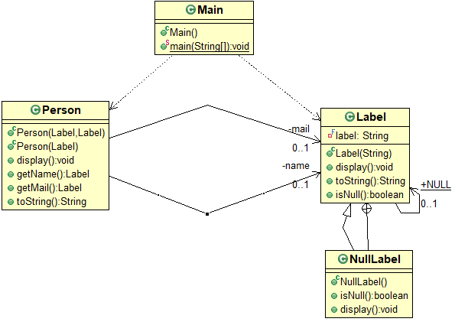
널 객체 도입 (Introduce Null Object)
싱글톤 패턴과 널 객체로 중첩 클래스 사용
public class Person {
private final Label name;
private final Label mail;
public Person(Label name, Label mail) {
this.name = name;
this.mail = mail;
}
public Person(Label name) {
this(name, Label.newNull());
}
}

Slide 67
널 객체 도입 (Introduce Null Object)
한 걸음 더 나아가기
null확인은 나쁜가?

Slide 68
널 객체 도입 (Introduce Null Object)
패턴 중복에 빠지지 않기
좋은 생각
null확인 이 많다면 널 객체 도입
클래스명을 은폐하려면 팩토리 메서드 패턴을 사용
메모리 소비량이 많다면 싱글톤 패턴사용
나쁜 생각
null확인이 있으면 당장 널 객체 도입
new가 있다면 팩토리 메서드로 만든다.
뭐든지 싱글톤으로 만들고 싶다.
패턴도 리팩토링도 트레이드오프를 잘 고려해야 함.

Slide 69
메서드 추출 (Extract Method)
메서드 추출
한 메서드 안에서 이런 저런 세세한 처리가 많다면 그런 처리를 묶어서 독립된 메서드로 추출하고, 추출한 메서드에 적절한 이름을 붙이는 것

Slide 70
메서드 추출 (Extract Method)
이름 | 메서드 추출 (Extract Method)
상황 | 메서드를 작성함.
문제 | 메서드 하나가 너무 김
해법 | 기존 메서드에서 묶을 수 있는 코드를 추출해 새로운 메서드를 작성함
결과 | O 각 메서드가 짧아짐 X 메서드 개수가 늘어남

Slide 71
메서드 추출 (Extract Method)
방법 | 새로운 메서드 작성 새로운 메서드에 적절한 이름 붙이기 메서드가 무엇을 하는지 잘 알 수 있는 이름을 붙임 메서드에서 실제로 어떻게 처리하는지 뜻하는 이름은 붙이지 않음 적당한 이름을 붙일 수 없다면 적절한 메서드가 아님 기존 메서드에서 새로운 메서드로 코드 복사 메서드 내부의 지역변수 검토 복사한 코드 안에서만 사용하는 변수라면 메서드의 지역 변수로 만듦 메서드 매개변수 검토 복사한 코드에서 입력 값으로 사용하는 변수가 있다면 메서드 매개변수로 만듦 메서드 반환 값 검토 복사한 코드에서 변경되는 변수가 있는지 조사 변경된 변수가 여러 개 있다면 리팩토링을 계속하기 어려움 변경된 변수가 하나뿐이라면 ‘메서드 반환 값＇으로 쓰기에 적당한지 검토 적당하다면 메서드 반환 값으로 사용 적당하지 않다면 리팩토링을 계속하기 어려움 컴파일 새로운 메서드 호출 기존 메서드에서 앞서 코드를 복사한 부분을 새로운 메서드 호출로 치환 기존 메서드에서 더는 사용하지 않는 지역변수가 있으면 삭제 컴파일해서 테스트
관련항목 | 임시 변수 분리 – 메서드 추출 전에 임시 변수 분리부터 하는 게 좋을 때가 있음 질의로 임시 변수 치환 – 메서드 추출 전에 질의로 임시 변수 치환부터 하는 게 좋을 때가 있음 메서드 인라인 화 – 역 리팩토링

Slide 72
메서드 추출 (Extract Method)
메서드 추출 후 코드 변화
void printOwing() {
printBanner();
// print details
System.out.println("name: " + _name);
System.out.println("amount " + getOutstanding());
}
void printOwing() {
printBanner();
printDetails(getOutstanding());
}
void printDetails(double outstanding) {
System.out.println("name: " + _name);
System.out.println("amount " + outstanding);
}

Slide 73
메서드 추출 (Extract Method)
예제 프로그램 – Hello, World! 문자열을 테두리 안에 표시
리팩토링 전
public class Banner {
private final String content;
public Banner(String content) {
this.content = content;
}
public void print(int times) {
//테두리 출력
System.out.print("+");
for(int i=0; i< content.length(); i++) {
System.out.print("-");
}
System.out.println("+");
//내용 출력
for(int i=0; i<times; i++) {
System.out.println("|" + content + "|");
}
//테두리출력
System.out.print("+");
for(int i=0; i< content.length(); i++) {
System.out.print("-");
}
System.out.println("+");
}
}

Slide 74

메서드 추출 (Extract Method)
예제 프로그램 – Hello, World! 문자열을 테두리 안에 표시
리팩토링 전
public class Main {
public static void main(String[] args) {
Banner hello = new Banner("Hello, World!");
hello.print(3);
}
}

Slide 75
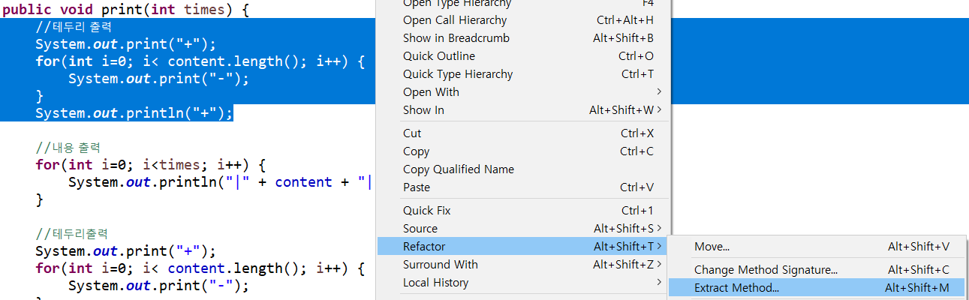
메서드 추출 (Extract Method)
리팩토링
추출하고자하는 영역을 지정
Refactor -> Extract Method…

Slide 76
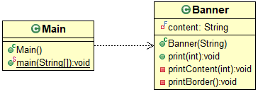
메서드 추출 (Extract Method)
리팩토링 후
public class Banner {
private final String content;
public Banner(String content) {
this.content = content;
}
public void print(int times) {
printBorder();
printContent(times);
printBorder();
}
private void printContent(int times) {
for(int i=0; i<times; i++) {
System.out.println("|" + content + "|");
}
}
private void printBorder() {
System.out.print("+");
for(int i=0; i< content.length(); i++) {
System.out.print("-");
}
System.out.println("+");
}
}

Slide 77
메서드 추출 (Extract Method)
한 걸음 더 나아가기
역 리팩토링
메서드 추출 <-> 메서드 인라인화
너무 짧은 메서드가 리팩토링 대상
메서드로 만들 정도가 아닌 간단한 처리라면 메서드 본문을 메서드 호출 부분에 직접 작성
오버라이드 된 메서드는 인라인화하면 안됨
메서드 추출은 당연한가?
메서드가 길어지는 경우
에러 처리 추가
버그 수정
신기능 추가

Slide 78
클래스 추출 (Extract Class)
‘클래스 하나에 책임 하나’가 이상적이지만, 개발하다 보면 클래스 몸집이 늘어서 한 클래스가 여러 책임을 지는 경우
클래스 내부에서 서로 다른 역할을 수행하는 코드끼리 강하게 결합될 가능성이 높아진다.
높은 결함도
클래스 추출
SRP(단일 책임 원칙) - Single Responsibility Principle
책임 분리
클래스 추출을 하면 방대한 클래스가 작아져서 클래스가 해야 할 원래 책임이 명확해짐
낮은 결합도

Slide 79
클래스 추출 (Extract Class)
이름 | 클래스 추출 (Extract Class)
상황 | 클래스를 작성함
문제 | 한 클래스가 너무 많은 책임을 지고 있음
해법 | 묶을 수 있는 필드와 메서드를 찾아 새로운 클래스로 추출
결과 | O 클래스가 작아짐 O 클래스의 책임이 명확해 짐 X 클래스 개수가 늘어남

Slide 80
클래스 추출 (Extract Class)
방법 | 새로운 클래스 작성 클래스의 책임을 어떻게 추출할 지 결정 추출한 책임을 담당할 새로운 클래스 작성 기존 클래스의 책임이 이름과 일치하지 않게 되면 기존 클래스의 이름을 바꿈 기존 클래스에서 새로운 클래스로 링크 작성 반대 방향 링크는 가능한 한 만들지 않음(링크는 단 방향) 컴파일 필드 이동 기존 클래스에서 새로운 클래스로 필요한 필드 이동 – 필드 이동 이동할 때마다 컴파일해서 테스트 메서드 이동 기존 클래스에서 새로운 클래스로 필요한 메서드 이동 – 메서드 이동 이동할 때마다 컴파일해서 테스트 추출한 클래스 검토 클래스 인터페이스(API)를 줄일 수 있는가? 새로운 클래스를 외부에 공개해야 하는가? 공개한다면 외부에서 수정 가능하게 할 것인가?
관련항목 | 클래스명 변경 – 클래스를 추출한 결과로 클래스명이 책임과 일치하지 않으면 이름을 변경함 필드 이동 – 기존 클래스에서 새로운 클래스로 필드를 이동함 메서드 이동 – 기존 클래스에서 새로운 클래스로 메서드를 이동함

Slide 81
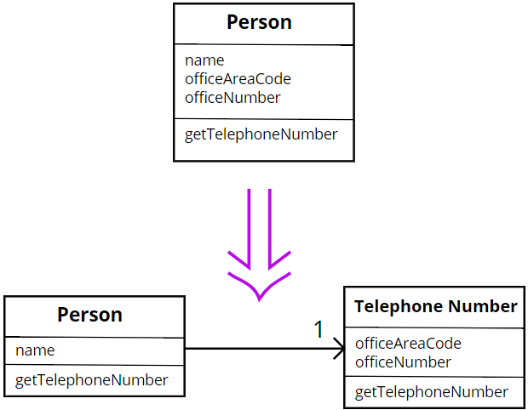
클래스 추출 (Extract Class)
클래스 추출 후 코드 변화

Slide 82
클래스 추출 (Extract Class)
예제 프로그램 – 책을 표현하는 클래스에서 저자 관련 정보 추출
리팩토링 전
public class Book {
private String title;
private String isbn;
private String price;
private String authorName;
private String authorMail;
public Book(String title, String isbn, String price, String authorName, String authorMail) {
this.title = title;
this.isbn = isbn;
this.price = price;
this.authorName = authorName;
this.authorMail = authorMail;
}
//getter & setter method

Slide 83
클래스 추출 (Extract Class)
public String toXml() {
String autor = tag("author",
tag("name", authorName) +
tag("mail", authorMail));
String book = tag("book", tag("title", title) +
tag("isbn", isbn) +
tag("price", price) +
autor );
return book;
}
private String tag(String element, String content) {
return String.format("<%1$s>%2$s</%1$s>", element, content);
}
}

Slide 84
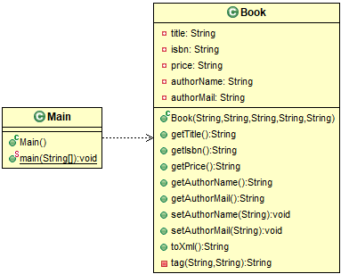
클래스 추출 (Extract Class)
public class Main {
public static void main(String[] args) {
Book refactoring = new Book(
"Refactoring: improving the desgin of existing code",
"ISBN0201485672",
"$4495",
"Martin Fowler",
"fowler@acm.org");
System.out.println(refactoring.toXml());
}
}

Slide 85
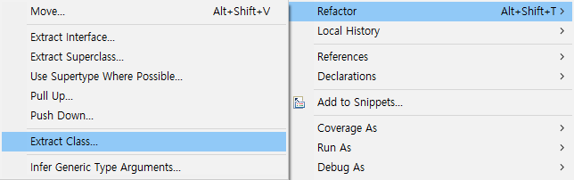
클래스 추출 (Extract Class)
리팩토링 – 클래스 추출을 위한 필드 이동 및 메서드 위임
Book 클래스에서 새로운 Author클래스로 추출 – 필드 이동 리팩토링
Refactor -> Extract Class

Slide 86
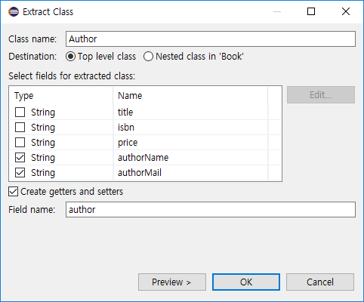
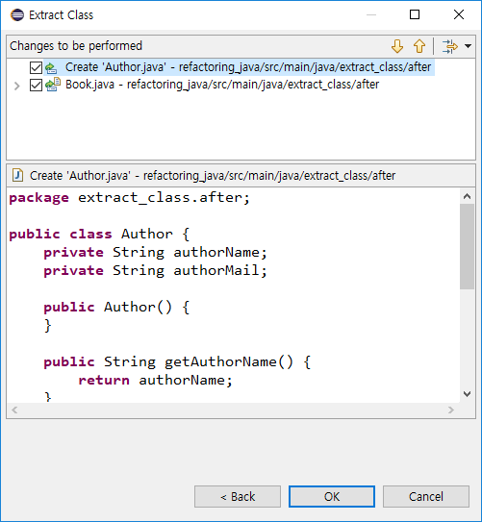
클래스 추출 (Extract Class)
리팩토링 – 클래스 추출을 위한 필드 이동
Book 클래스에서 새로운 Author클래스로 추출 – 필드 이동 리팩토링

Slide 87
클래스 추출 (Extract Class)
public class Author {
private String authorName;
private String authorMail;
public Author() {}
public Author(String authorName, String authorMail) {
this.authorName = authorName;
this.authorMail = authorMail;
}
public String getAuthorName() {
return authorName;
}
public void setAuthorName(String authorName) {
this.authorName = authorName;
}
public String getAuthorMail() {
return authorMail;
}
public void setAuthorMail(String authorMail) {
this.authorMail = authorMail;
}
}
생성자 추가

Slide 88
클래스 추출 (Extract Class)
public class Book {
private String title;
private String isbn;
private String price;
private Author author;
public Book(String title, String isbn, String price, String authorName, String authorMail) {
this.title = title;
this.isbn = isbn;
this.price = price;
this.author = new Author(authorName, authorMail);
}
public String getTitle() { return title; }
public String getIsbn() { return isbn; }
public String getPrice() { return price; }
public String getAuthorName() { return author.getAuthorName(); } //위임
public String getAuthorMail() { return author.getAuthorMail(); } //위임
public void setAuthorName(String authorName) { this.author.setAuthorName(authorName); } //위임
public void setAuthorMail(String authorMail) { this.author.setAuthorMail(authorMail); } //위임
public String toXml() {
String autor = tag("author", tag("name", author.getAuthorName()) +"\r\n"+ tag("mail", author.getAuthorMail()));
String book = tag("book", tag("title", title) +"\r\n"+ tag("isbn", isbn) +"\r\n"+ tag("price", price) +"\r\n"+ autor);
return book;
}
private String tag(String element, String content) {
return String.format("<%1$s>%2$s</%1$s>", element, content);
}
}

Slide 89
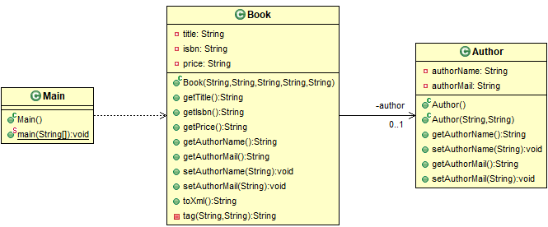
클래스 추출 (Extract Class)
예제 프로그램 – 책을 표현하는 클래스에서 저자 관련 정보 추출
리팩토링은 외부에서 보는 프로그램 동작은 바꾸지 않고 프로그램 내부 구조를 개선
Main이 사용하는 Book 클래스의 동작은 변하지 않으므로 리팩토링 전후로 Main 클래스를 수정할 필요는 없음

Slide 90
클래스 추출 (Extract Class)
한 걸음 더 나아가기
양방향 링크는 피한다.
두 클래스 사이에 양방향 링크를 만들고 싶다면 정말로 양방향 링크가 필요한지 고민해야 함.
양방향을 단방향으로 수정하는 ‘양방향 관련을 단방향으로 변경’ 리팩토링
기능 추가와 리팩토링
기능 추가의 번잡함이 줄어 듦
기능 추가가 더욱 적절한 클래스 안에서 이루어짐
불변 인터페이스
일반 인스턴스 내용을 읽기 전용으로 만들 수 있음.
읽기 전용 인터페이스 작성
역리팩토링(클래스 인라인화)
작은 클래스가 늘어날 때
리팩토링은 언제나 균형이 중요 – 너무 길거나 너무 짧으면 악취를 풍김.

Slide 91
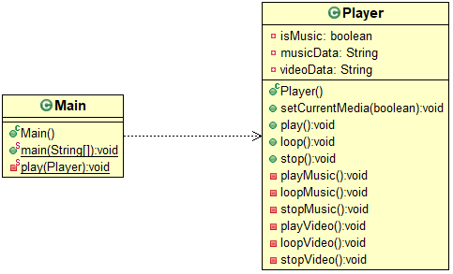
상위 클래스 추출 (Extract SuperClass)
Player 클래스는 음악과 비디오를 재생하는 클래스
setMedia 메서드로 음악 또는 비디오를 선택해서 play, loop, stop 각 메서드로 재생, 반복, 정지 처리를 한다.
음악과 비디오 재생방법은 각기 다르므로 음악은 play메서드를 실행할 때 내부적으로 playMusic 메서드를, 비디오는 내부적으로 playVideo 메서드를 호출한다.(loop, stop도 같음)
이 클래스의 문제점을 지적하고 개선 방법을 제시하시오.

Slide 92
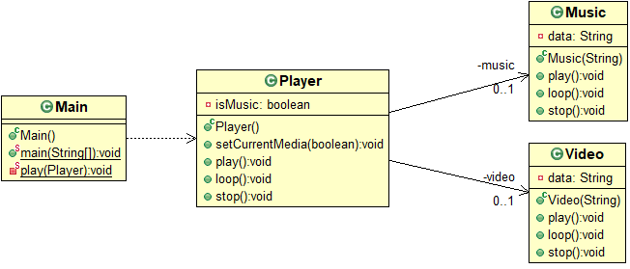
상위 클래스 추출 (Extract SuperClass)
Music 클래스와 Video 클래스 추출

Slide 93
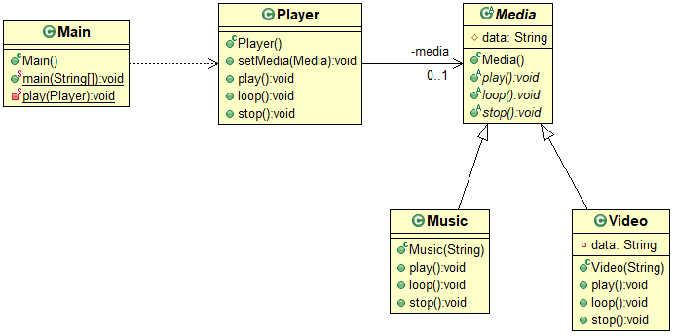
상위 클래스 추출 (Extract SuperClass)
Music 클래스와 Video 클래스 는 공통 메서드가 있으므로 상위 클래스 추출

Slide 94
분류 코드를 클래스로 치환 (Replace Type Code with Class)
분류 코드(type code)
객체의 종류를 나타내는 값
분류 코드가 int 같은 기본 타입일 경우 문제 발생
분류 코드 범위 밖의 값이 사용됨
다른 분류 코드와 착각함.
타입 판별이 되지 않는 또는 타입 세이프가 아닌 문제가 발생

Slide 95
분류 코드를 클래스로 치환 (Replace Type Code with Class)
이름 | 분류 코드를 클래스로 치환 (Replace Type Code with Class)
상황 | 객체를 식별하기 위한 분류 코드가 int와 같은 기본 타입임
문제 | 타입 판별이 안됨
해법 | 분류 코드를 나타내는 새로운 클래스를 작성
결과 | O 분류 코드의 타입 판별이 가능해 짐 X 클래스 개수가 늘어남
방법 | 새로운 클래스를 작성해 기존 인터페이스(API)에서 사용 분류 코드를 나타내는 새로운 클래스 작성 호환성을 위해 기본 타입을 사용한 인터페이스(API)를 준비함 기본 타입을 분류 코드로 사용하는 클래스가 새로운 클래스를 사용하도록 변경 기본 타입을 사용한 기존 인터페이스(API)를 이용 컴파일해서 테스트 새로운 인터페이스(API)로 전환 기본 타입을 사용하지 않는 새로운 인터페이스(API) 작성 기본 타입을 사용한 기존 인터페이스(API)를 새로운 인터페이스(API)로 치환 치환 할 때마다 컴파일해서 테스트 기존 인터페이스(API) 삭제 기존 인터페이스(API)를 사용하는 클래스가 없어지면 기존 인터페이스(API) 삭제 컴파일해서 테스트
관련항목 | 분류 코드를 하위 클래스로 치환 – 분류 코드에 따른 동작이 지정되었을 때 사용 분류 코드를 상태/전략 패턴으로 치환 – 분류 코드에 따른 동작이 지정되고 분류 코드를 하위 클래스로 치환을 쓸 수 없을 때 사용 생성자를 팩토리 메서드로 치환 – 분류 코드 값에 따라 인스턴스를 작성할 때 팩토리 메서드를 이용 가능

Slide 96
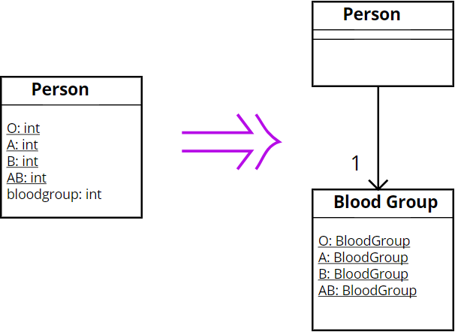
분류 코드를 클래스로 치환 (Replace Type Code with Class)
분류 코드를 클래스로 치환 후 코드 변화

Slide 97
분류 코드를 클래스로 치환 (Replace Type Code with Class)
예제 프로그램 – 상품(책, DVD, 소프트웨어)
리팩토링 전
리팩토링
리팩토링 후

Slide 98
분류 코드를 클래스로 치환 (Replace Type Code with Class)
한 걸음 더 나아가기
기본 타입을 사용한 분류 코드의 문제점
이상한 값이 될 수 있음
다른 분류 코드와 혼돈할 수 있음
Enum
java5 부터 enum을 사용해서 간단히 타입 세이프 상수를 작성

Slide 99
분류 코드를 하위 클래스로 치환 (Replace Type Code with Subclass)
단순히 객체를 식별하는 것뿐만 아니라 분류 코드 종류에 따라 객체가 다른 동작을 할 경우
분류 코드마다 하위 클래스를 준비해서 하위 클래스 내부에 동작을 서술
동작을 서술 -> 메서드를 작성
하위 클래스 마다 메서드를 작성하지 않고 상위 클래스에 선언한 메서드를 오버라이드해서 다형적 메서드로 만듦

Slide 100
분류 코드를 하위 클래스로 치환 (Replace Type Code with Subclass)
이름 | 분류 코드를 하위 클래스로 치환 (Replace Type Code with Subclass)
상황 | 분류 코드마다 객체가 다른 동작을 함
문제 | switch문을 사용하여 동작을 구분함
해법 | 분류 코드를 하위 클래스로 치환해서 다형적 메서드를 작성함
결과 | O 동작이 클래스 별로 나뉨 X 클래스 개수가 늘어남
방법 | 분류코드에 대응하는 하위 클래스 작성 분류 코드를 자기 캡슐화 분류 코드를 나타내는 필드를 직접 보여주는 게 아니라 게터 메서드를 통해 보여주기 자기 캡슐화 필드 분류 코드를 바탕으로 인스턴스를 작성하고 있다면 팩토리 메서드 작성 생성자를 팩토리 메서드로 치환 분류 코드 값마다 하위 클래스 작성 하위 클래스에서 분류 코드 게터 메서드를 오버라이드 메서드 내리기 switch 문에 적힌 동작을 하위 클래스로 이동 메서드 내리기 컴파일해서 테스트 불필요한 필드 삭제 분류 코드 필드 삭제 기존 클래스의 분류 코드 게터 메서드를 추상 메서드로 만듦 컴파일해서 테스트
관련항목 | 분류 코드를 클래스로 치환 – 동작이 규정되어있지 않을 때 사용 자기 캡슐화 필드 – 분류 코드를 나타내는 필드용으로 게터 메서드 작성 메서드 내리기 – 게터 메서드를 하위 클래스로 이동할 때나 switch 문에 적힌 동작을 하위 클래스로 이동할 때 사용 생성자를 팩토리 메서드로 치환 – 분류 코드를 기반으로 객체를 작성할 때 사용

Slide 101
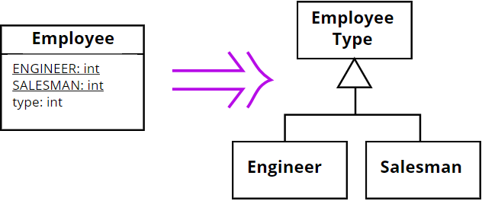
분류 코드를 하위 클래스로 치환 (Replace Type Code with Subclass)
분류 코드를 하위 클래스 치환 후 코드 변화

Slide 102
분류 코드를 하위 클래스로 치환 (Replace Type Code with Subclass)
예제 프로그램 – 직선, 사각형, 타원이라는 세 종류의 도형
리팩토링 전
리팩토링
리팩토링 후

Slide 103
분류 코드를 하위 클래스로 치환 (Replace Type Code with Subclass)
한 걸음 더 나아가기
switch문과 instanceof 연산자가 풍기는 악취
객체를 식별해서 다르게 처리하는 코드가 존재하면 다형적 메서드로 해결하는 방안 검토
객체 생성 switch 문 삭제
필요이상으로 코드가 복잡해 질 수 있음
리팩토링을 한다고 다 좋은 것은 아님 균형이 필요
팩토리 메서드 여러 개 준비하기
팩토리 메서드로 switch문을 없애기 위한 간단한 방법
어디까지 리팩토링해야 하나
상황에 따라 다름
규모
소규모 – 무리해서 switch문을 제거하지 않는 쪽이 알기 쉬움
기능 추가 예정
기능 추가가 확실하다면 switch문의 case가 많아 지므로 리팩토링
메서드명 변경
createShape() -> create()
클래스명 변경
Shape -> AbstractShap로 변경

Slide 104
분류 코드를 상태/전략 패턴으로 치환 (Replace Type Code with State/Strategy)
상태 패턴 또는 전략 패턴이라는 디자인패턴 사용
분류코드를 상태 객체라고 부르는 객체를 사용해 치환

Slide 105
분류 코드를 상태/전략 패턴으로 치환 (Replace Type Code with State/Strategy)
이름 | 분류 코드를 상태/전략 패턴으로 치환 (Replace Type Code with State/Strategy)
상황 | 분류 코드마다 객체가 다른 동작을 함
문제 | 동작을 switch문으로 나누고 있지만 분류 코드가 동적으로 변하므로 분류코드를 하위 클래스로 치환은 사용불가
해법 | 분류 코드를 나타내는 새로운 클래스를 작성해서 상태/전략 패턴을 사용함
결과 | O 분류 코드 타입 판별이 가능해짐 O 분류 코드에 따른 클래스 동작을 다형성으로 해결 가능 X 클래스 개수가 늘어남
방법 | 상태 객체를 나타내는 클래스 작성 분류 코드를 자기 캡슐화 분류 코드를 나타내는 새로운 클래스(상태 클래스) 작성 분류 코드 값마다 상태 객체의 하위 클래스 작성 분류 코드를 얻는 추상 메서드를 상태 객체에 작성 하위 클래스는 추상메서드를 오버라이드해서 분류 코드를 반환 컴파일 상태 객체 사용 분류 코드를 사용하는 클래스에 상태 객체용 필드 추가 분류 코드를 조사하는 코드를 분류 코드를 얻는 메서드 호출로 치환 분류 코드를 변경하는 코드를 상태 객체를 변경하는 코드로 치환 컴파일해서 테스트
관련항목 | 자기 캡슐화 필드 분류 코드를 클래스로 치환 분류 코드를 하위 클래스로 치환

Slide 106
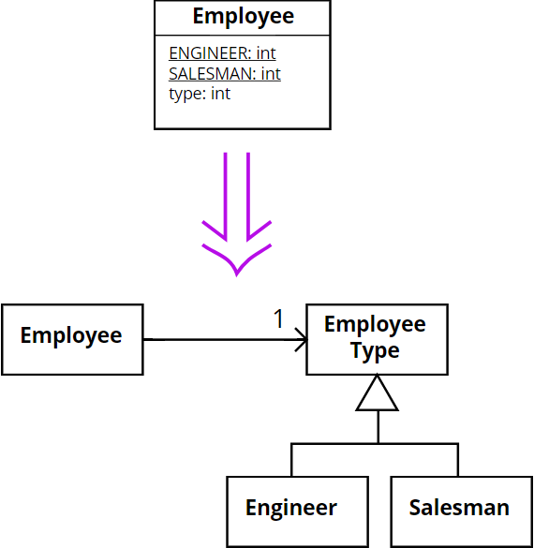
분류 코드를 상태/전략 패턴으로 치환 (Replace Type Code with State/Strategy)
분류 코드를 상태/전략 패턴으로 치환 후 코드 변화

Slide 107
분류 코드를 상태/전략 패턴으로 치환 (Replace Type Code with State/Strategy)
예제 프로그램 – 로그를 취득하는 Logger클래스가 있고 그 인스턴스는 두 가지 상태를 가짐(로그를 기록하지 않은 상태, 로그를 기록하는 상태)
리팩토링 전
리팩토링
리팩토링 후
코드 추가 수정

Slide 108
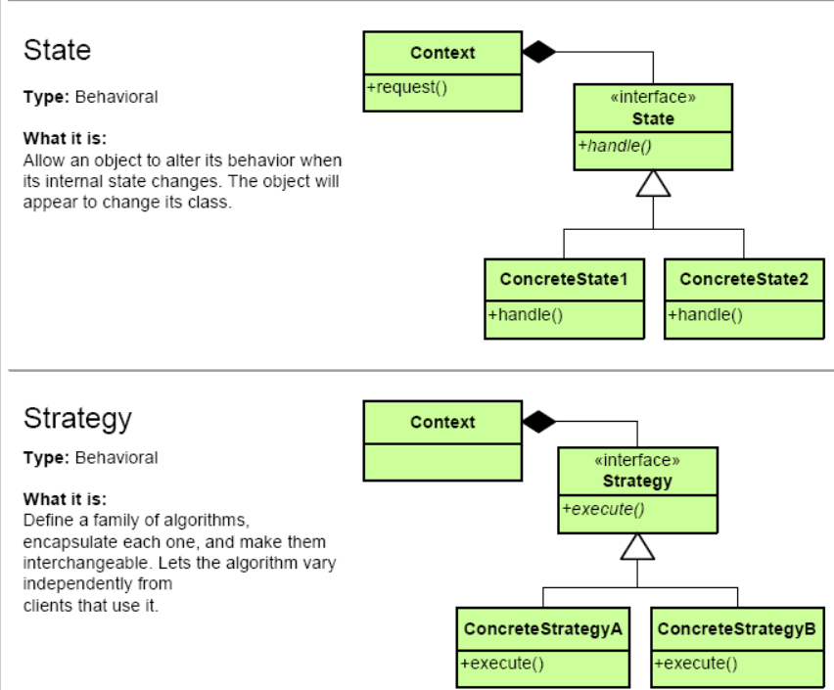
분류 코드를 상태/전략 패턴으로 치환 (Replace Type Code with State/Strategy)
한 걸음 더 나아가기
분류 코드를 치환하는 세 가지 방법 비교
상태 패턴과 전략 패턴의 차이
상태 패턴
프로그램 상태를 객체로 표현하고 상태에 의존하는 코드를 하위 클래스 메서드에 작성
전략 패턴
하나로 정리된 처리를 하는 알고리즘을 전환할 때 사용하는 패턴
상태 패턴과 전략 패턴은 프로그램을 클래스 다이어그램으로 나타내면 구별이 되지 않음
다형적 해결로 default 제거

Slide 109
에러 코드를 예외로 치환 (Replace Error code with Exception)
에러 코드를 예외로 치환
한 메서드 안에 정상처리와 에러 처리가 혼재하면 프로그램의 흐름을 파악하기 어려움
에러 코드 전파 처리를 프로그램 전체에 집어 넣어야 함.

Slide 110
에러 코드를 예외로 치환 (Replace Error code with Exception)
이름 | 에러 코드를 예외로 치환 (Replace Error code with Exception)
상황 | 에러 발생 사실을 에러코드로 표현함
문제 | 정상 처리와 에러 처리가 혼재함 에러 코드 전파 처리가 넓은 범위에 있음
해법 | 에러 코드 대신에 예외를 사용함.
결과 | O 정상 처리와 에러 처리를 명확하게 분리 가능 O 에러 코드를 반환해서 전파하지 않아도 됨 O 에러 관련 정보를 예외 객체에 저장 가능 X 에러 발생 부분과 에러 처리 부분이 분리 되기 때문에 알기 어려워지는 경우도 있음.
방법 | 에러 종류에 맞는 적절한 예외 작성 예외 상태가 아니라면 예외를 사용하지 않음 복구 가능한 에러라면 검사예외(Checked Exception) 선택 복구 불가능한 에러 또는 프로그래머 실수로 인한 에러라면 비 검사예외(Unchecked Exception) 선택 컴파일 메서드를 호출하는 쪽 변경(검사 예외 : Checked Exception) 호출하는 쪽에서 에러를 처리한다면 try ~ catch 추가 호출하는 쪽에서 에러를 처리하지 않는다면 throws 절 추가 컴파일해서 테스트 메서드를 호출하는 쪽 변경(비 검사 예외 : Unchecked Exception) 호출하기 전에 조건 판정 컴파일해서 테스트
관련항목 | 예외를 조건 판정으로 치환 - 역 리팩토링

Slide 111
에러 코드를 예외로 치환 (Replace Error code with Exception)
에러 코드를 예외로 치환 후 코드 변화
int withdraw(int amount) {
if (amount > _balance)
return -1;
else {
_balance -= amount;
return 0;
}
}
void withdraw(int amount) throws BalanceException {
if (amount > _balance)
throw new BalanceException();
_balance -= amount;
}
}

Slide 112
에러 코드를 예외로 치환 (Replace Error code with Exception)
예제 프로그램 – 로봇 제어 프로그램
리팩토링 전
리팩토링
리팩토링 후
코드 추가 수정
분류 코드를 상태/전략 패턴으로 치환

Slide 113
에러 코드를 예외로 치환 (Replace Error code with Exception)
한 걸음 더 나아가기
검사 예외와 비 검사 예외
검사 예외(checked exception)
java.lang.Exception의 하위 클래스로 선언
해당 구문을 try~catch로 감싸거나 해당 메서드에 throws 절을 붙임
비 검사 예외(unchecked exception)
java.lang.RuntimeException의 하위 클래스로 선언
컴파일러가 검사 하지 않음
예외 계층
계층화하면 아래와 같이 사용
세세한 에러 처리를 하고 싶을 경우에는 계층 아래쪽에 있는 클래스를 예외로 잡음
여러 에러를 한꺼번에 처리하고 싶다면 계층 위쪽에 있는 클래스를 예외로 잡음.
java.io.EOFException에 대해
비 검사 예외와 사전 확인용 메서드
비 검사 예외는 사전 확인으로 예외 발생을 회피 가능한 상황에 사용하는 것이 좋음
사전 확인용 메서드도 준비
실패 원자성
예외를 던질 때 객체가 이도 저도 아닌 상태에 빠지지 않게 하라.

Slide 114
생성자를 팩토리 메서드로 치환 (Replace Constructor with Factory Method)
new를 사용해 인스턴스를 만든다면 생성된 인스턴스의 구체적인 클래스명이 고정(클래스명이 하드코딩 되었다고 표시)
일반적으로 생성할 인스턴스의 클래스를 실행 중에 결정하려고 할 때는 new 연산자를 직접 사용하는 것은 적절하지 않음

Slide 115
생성자를 팩토리 메서드로 치환 (Replace Constructor with Factory Method)
이름 | 생성자를 팩토리 메서드로 치환 (Replace Constructor with Factory Method)
상황 | 인스턴스를 생성함
문제 | 생성하고 싶은 인스턴스가 속한 실제 클래스를 클라이언트에는 숨기고 싶음
해법 | 생성자를 팩토리 메서드로 치환함
결과 | O 어느 클래스 인스턴스를 생성할지를 팩토리 메서드 안에서 정할 수 있음. O 생성한 인스턴스를 변경해도 클라이언트 쪽은 변경하지 않아도 됨 X 추상도가 너무 올라가면 코드가 오히려 어려워 짐
방법 | 팩토리 메서드 작성 팩토리 메서드 작성 팩토리 메서드 안에서는 현재 생성자를 호출 팩토리 메서드 호출 클라이언트에서 생성자를 호출하는 부분을 수정해서 팩토리 메서드를 호출하도록 함 컴파일해서 테스트 생성자 숨기기 생성자를 private로 만듦 그러면 생성자를 클라이언트에서 실수로 호출하는 걸 막을 수 있어서 팩토리 메서드 호출이 보장됨 컴파일
관련항목 | 분류 코드를 하위클래스로 치환 생성자를 팩토리 메서드로 치환을 한 후에 이 리팩토링을 할 수 있음

Slide 116
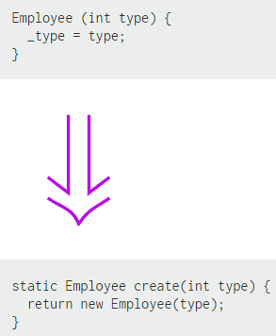
생성자를 팩토리 메서드로 치환 (Replace Constructor with Factory Method)
생성자를 팩토리 메서드로 치환 후 코드 변화

Slide 117
생성자를 팩토리 메서드로 치환 (Replace Constructor with Factory Method)
예제 프로그램 리팩토링 전
리팩토링 전
리팩토링
리팩토링 후
분류 코드를 하위 클래스로 치환 리팩토링 실행

Slide 118
생성자를 팩토리 메서드로 치환 (Replace Constructor with Factory Method)
한 걸음 더 나아가기

Slide 119
관측 데이터 복제 (Duplicate Observed Data)
모델과 뷰가 혼재 할 경우
모델과 뷰를 분리
뷰는 모델의 데이터를 복사한 형태로 가지고, 관찰자 패턴이나 이벤트 리스너로 그 두 데이터를 동기화 한다.

Slide 120
관측 데이터 복제 (Duplicate Observed Data)
이름 | 관측 데이터 복제 (Duplicate Observed Data)
상황 | 데이터를 표시하는 클래스가 있음
문제 | 모델과 뷰가 한 클래스 안에 뒤섞여 있음
해법 | 양쪽을 분리하고 관찰자 패턴 또는 이벤트 리스너로 동기화 함
결과 | O 클래스 역할이 확실해 짐 O 여러 뷰를 가지거나 뷰를 전환하기 쉬워짐 X 클래스 숫자가 늘어남 X 주의하지 않으면 동기화 이벤트가 무한히 발생할 수 도 있음

Slide 121
관측 데이터 복제 (Duplicate Observed Data)
방법 | 모델을 나타내는 클래스 작성 모델을 나타내는 클래스 작성 – 클래스 추출 뷰 : 뷰에서 모델 참조 뷰: 모델을 메서드로 조작 컴파일해서 테스트 통지 관련 클래스와 인터페이스 작성 통지 내용을 나타내는 이벤트 선언 통지 관련 인터페이스 선언 통지를 받는 메서드를 뷰에 선언 컴파일해서 테스트 뷰 등록과 뷰 통지 모델 : 뷰를 모델이 등록 가능하게 만듦 뷰 : 뷰를 모델에 등록 모델 : 모델을 변경하면 뷰에 통지하는 코드 작성 뷰 : 통지를 받는 메서드 안으로 표시 갱신 처리를 이동 컴파일해서 테스트
관련항목 | 클래스 추출 – 모델과 뷰가 뒤섞인 클래스에서 모델이 되는 클래스 추출 자기 캡슐화 필드 – 필드를 직접 다루던 코드에서 게터 메서드나 세터 메서드를 이용하도록 수정 프레젠테이션과 도메인 분리 – 관측 데이터 복제와 비슷한 문제를 다루지만 더 큰 리팩토링

Slide 122
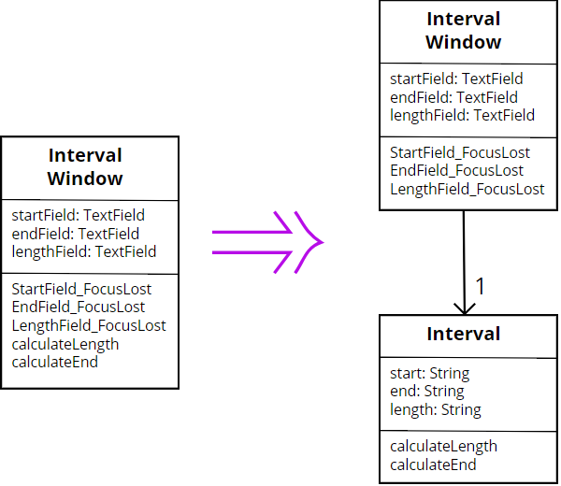
관측 데이터 복제 (Duplicate Observed Data)
관측 데이터 복제 후 코드 변화

Slide 123
관측 데이터 복제 (Duplicate Observed Data)
예제 프로그램 – 진수로 숫자를 표시하는 GUI
리팩토링 전
리팩토링
리팩토링 후

Slide 124
관측 데이터 복제 (Duplicate Observed Data)
한 걸음 더 나아가기

Slide 125
상속을 위임으로 치환 (Replace Inheritance with Delegation)
상속
부모가 자식에게 물려주는(inherit) 것
위임
다른 인스턴스의 메서드를 호출해서 처리하는 것
상속과 위임 비교
상속은 클래스 사이의 관계고, 위임은 인스턴스 사이의 관계
상속은 정적인 관계이고, 위임은 동적이 관계
상속을 사용해야 할 곳이 아닌 곳까지 상속을 사용하면 프로그램이 더러워지고 재사용하기 어려워짐

Slide 126
상속을 위임으로 치환 (Replace Inheritance with Delegation)
이름 | 상속을 위임으로 치환 (Replace Inheritance with Delegation)
상황 | 클래스에 상속 관계가 있음
문제 | 하위 클래스가 상위 클래스 기능의 일부만 사용함(상속 거부) 하위 클래스가 상속 클래스와 IS-A관계가 아님 리스코프 치환 원칙 위반 계약을 지키지 않음
해법 | 위임을 사용해서 상속을 치환함
결과 | O 부적절한 상속 관계를 해소 가능함 O 클래스에 필요한 기능이 명확해짐 O 클래스 개선, 기능 추가가 편해짐 X 위임하는 메서드를 작성해야 함
방법 | 위임용 필드 도입 하위 클래스에 상위 클래스 타입의 위임용 필드 선언 생성자 안에서 위임용 필드를 this로 초기화 상속받던 메서드를 재 작성해서 위임용 필드를 이용하게 함 컴파일해서 테스트 상속 관계 삭제 상위 클래스 선언(extends)삭제 위임용 필드를 상위 클래스의 인스턴스로 초기화 지금까지 외부의 암묵적으로 이용하던 메서드를 명시적으로 선언 그 메서드를 위임용 필드 경유 호출로 작성 컴파일해서 테스트
관련항목 | 위임을 상속으로 치환 - 역리팩토링

Slide 127
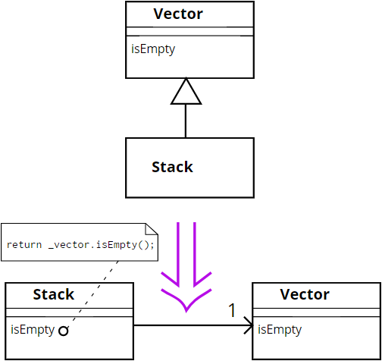
상속을 위임으로 치환 (Replace Inheritance with Delegation)
상속을 위임으로 치환 후 코드 변화

Slide 128
상속을 위임으로 치환 (Replace Inheritance with Delegation)
예제 프로그램 – 주사위 프로그램
리팩토링 전
리팩토링
리팩토링 후

Slide 129
상속을 위임으로 치환 (Replace Inheritance with Delegation)
한 걸음 더 나아가기
상속은 최후의 무기
상속은 클래스 코드 양을 극적으로 줄이는 강력한 구조
상속은 사용하기 전에 충분히 생각해야 한다는 뜻
리스코프 치환 원칙
상속을 사용하는 게 좋을지 안 좋을지 판단하는 기준
Parent타입의 변수에 Child 클래스의 인스턴스를 할당해도 문제없이 사용 가능하게 만들어야 하는 원칙
IS-A 관계와 HAS-A 관계
IS-A관계 여부를 판정하려면 리스코프 치환 원칙을 사용
IS-A관계는 상속과 관계
HAS-A관계는 위임과 관계

Slide 130
대리자 은폐 (Hide Delegate)
클래스끼리 관계가 너무 복잡해지면 프로그램을 수정이 힘듦
각 클래스가 상세 구현을 다른 클래스에 지나치게 공개하기 때문
클래스 사이의 관계를 단순화 하려면 정보은폐가 필요

Slide 131
대리자 은폐 (Hide Delegate)
이름 | 대리자 은폐 (Hide Delegate)
상황 | 클래스에 위임 관계가 있음
문제 | 클라이언트 클래스가 서버 클래스뿐만 아니라 대리 클래스까지 이용함.
해법 | 서버 클래스에 위임 메서드를 추가해서 클라이언트 클래스로부터 대리 클래스를 은폐
결과 | O 클래스 사이의 불필요한 관계가 줄고 코드 수정이 쉬워짐 X 서버 클래스의 책임이 늘어남
방법 | 위임 메서드 작성 대리 클래스의 메서드에 대응하는 위임 메서드를 서버 클래스에 작성 클라이언트 클래스는 대리 클래스가 아닌 서버 클래스를 호출하도록 변경 컴파일해서 테스트 대리 클래스 은폐 서버 클래스에 있는 대리 클래스의 게터 메서드 삭제 컴파일
관련항목 | 중개자 제거 – 대리자 은폐 결과 서버 클래스의 메서드가 모두 위임 메서드가 되었다면 서버 클래스를 삭제 가능 클래스 인라인화 – 대리 클래스가 별다른 일을 하지 않는다면 대리 클래스는 서버 클래스에 인라인화 가능

Slide 132
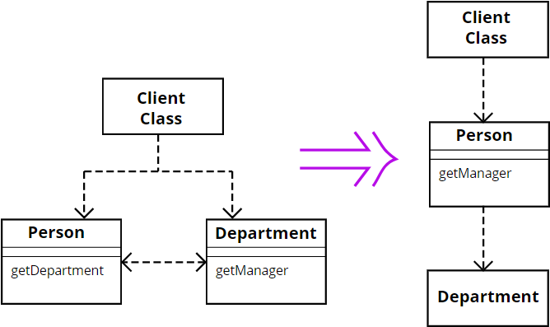
대리자 은폐 (Hide Delegate)
대리자 은폐 후 코드 변화

Slide 133
대리자 은폐 (Hide Delegate)
예제 프로그램 – 사용자명과 메일주소 조합을 파일에 저장하는 프로그램
리팩토링 전
리팩토링
리팩토링 후

Slide 134
대리자 은폐 (Hide Delegate)
한 걸음 더 나아가기
‘숨기기’의 중요성
다양한 은폐
접근 제어를 사용한 은폐
패키지를 사용한 은폐
중첩클래스를 사용한 은폐
중개자 제거
대리자 은폐의 반대
클래스 인라인화

Slide 135
상속 구조 정리 (Tease Apart Inheritance)
상속을 사용하면 상위 클래스에 선언한 메서드는 모두 하위 클래스에서 이용가능
하위 클래스에서 코드를 약간만 작성해도 큰 기능을 구현할 수 있음
상속을 지나치게 의존하면
클래스 계층의 어디에 새 기능을 넣어야 할지 알기 어려움
이용하고 싶은 코드가 형제 클래스에 있어서 상속으로 이용할 수 없음

Slide 136
상속 구조 정리 (Tease Apart Inheritance)
이름 | 상속 구조 정리 (Tease Apart Inheritance)
상황 | 클래스 계층 하나에 많은 클래스가 존재함
문제 | 클래스 계층 하나에서 다양한 작업을 함
해법 | 상속을 분할하고 필요한 작업은 위임을 사용해 이용함
결과 | O 부적절한 상속 관계를 해소 가능 O 클래스 개선, 기능 추가가 편해짐 X 클래스 개수가 늘기도 함

Slide 137
상속 구조 정리 (Tease Apart Inheritance)
방법 | 어떤 작업을 이동할지 결정 기존 클래스 계층에서 하던 작업 나열 이동할 작업 판단 위임 처리 이동할 작업을 나타내는 클래스를 새로 작성 기존 클래스 계층에서 클래스 추출 위임할 필드 작성 새로운 상속 구성 기존 클래스 계층의 하위 클래스에 대응하는 새로운 클래스의 하위 클래스 작성 기존 하위 클래스에서 새로운 하위 클래스로 메서드 이동 추가 리팩토링 하위 클래스에 메서드가 남아 있지 않다면 하위 클래스 삭제 메서드 올리기 또는 메서드 내리기 실시
관련항목 | 클래스 추출 – 클래스 계층 내부에서 단위 작업을 추출할 때 사용 메서드 이동 – 메서드를 다른 클래스 계층으로 이동할 때 사용 필드 이동 – 필드를 다른 클래스 계층으로 이동할 때 사용 메서드 올리기 – 하위 클래스에 흩어진 공통 필드를 상위 클래스에 모을 때 사용 필드 올리기 – 하위 클래스에 흩어진 공통 필드를 상위 클래스에 모을 때 사용 상속을 위임으로 치환 - 역리팩토링 브리지(Bridge) 패턴 – 상속 구조 정리에 따라 만들어지는 패턴

Slide 138
상속 구조 정리 (Tease Apart Inheritance)
상속 구조 정리 후 코드 변화
Job
SoftJob
HardJob
AlphaStyleSoftJob
BetaStyleSoftJob
AlphaStyleHardJob
BetaStyleHardJob
AlphaStyle 관련 코드가 있어 보임
BetaStyle 관련 코드가 있어 보임
Job
Style
SoftJob
HardJob
AlphaStyle
BetaStyle

Slide 139
상속 구조 정리 (Tease Apart Inheritance)
예제 프로그램 – CSV 데이터를 표시하는 프로그램
리팩토링 전
리팩토링
리팩토링 후

Slide 140
상속 구조 정리 (Tease Apart Inheritance)
한 걸음 더 나아가기
직교성
CSV 문자열을 표 형식으로 표시
CSV 파일을 트리 형식으로 표시
CSV 문자열을 트리 형식으로 표시
CSV 파일을 표 형식으로 표시
＇CSV 문자열/CSV 파일 읽기‘ 기능과 ‘트리 형식/표 형식‘ 기능을 자유롭게 조합할 수 없는 경우 두 기능 사이에 직교성이 없음
상속과 @Override

Slide 141
상속 구조 정리 (Tease Apart Inheritance)
정리
상속 구조 정리
브리지 패턴(Bridge Pattern)
엉킨 상소 관계를 풀어내서 분할하고, 분할한 두 상속을 위임으로 접근하는 패턴

